Slide 1
Выпускная квалификационная работа Разработка информационной системы для школы иностранных языков
ГАПОУ «Казанский колледж технологии и дизайна»
Выполнил студент группы: 09.02.07-4
Польгин Данил
Руководитель: Веледенский А.С.

Slide 2
Цель
Создание информационной системы для школы иностранных языков, обеспечивающей автоматизацию работы менеджера и хранение данных о клиентах, преподавателях, услугах, товарах и рабочем времени

Slide 3
Задачи
Анализ деятельности школы и выявление основных процессов, требующих автоматизации.
Провести проектирование и сформулировать требования к системе
Реализовать настольное приложение на языке С# с использованием технологии WPF и Entity Framework
Обеспечить разграничение доступа по ролям администратора, клиента и преподавателя;
Провести тестирование программного продукта и устранить выявленные ошибки

Slide 4
Актуальность
Менеджер взаимодействует с клиентами, контролирует перечень услуг, отслеживает занятость преподавателей, работает с товарами. Если эти процессы ведутся в отдельных файлах или бумажных журналах, сотруднику приходится постоянно сверять данные между различными источниками, что снижает скорость обслуживания клиентов и усложняет контроль актуальности информации.
В связи с этим разработка информационной системы школы иностранных языков является актуальной задачей.

Slide 5
Выбор программного обеспечения
1. Visual Studio- мощная среда разработки с удобным интерфейсом и поддержкой множества языков.
2. С# - объектно-ориентированный язык, идеально подходящий для создания приложений на .NET, его легко интегрировать с другими технологиями.
3. SQL Server - надежная СУБД для хранения и управления данными, с высоким уровнем безопасности и возможностями масштабирования.

Slide 6

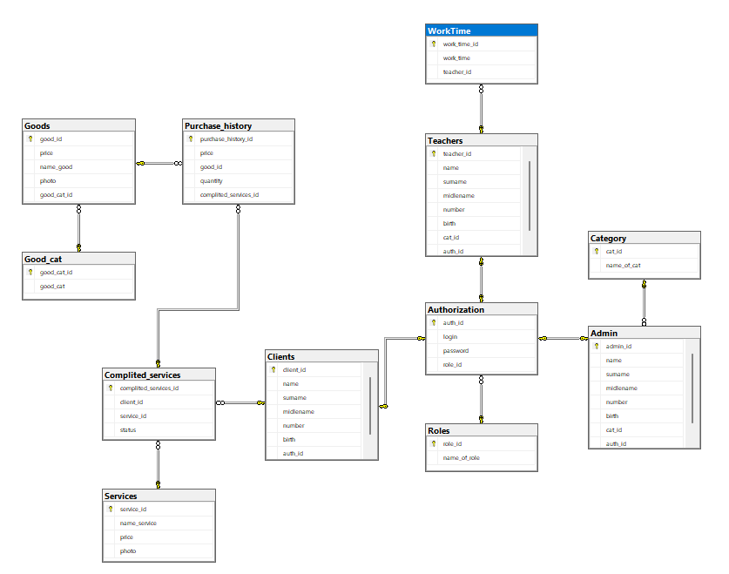
Схема данных

Slide 7
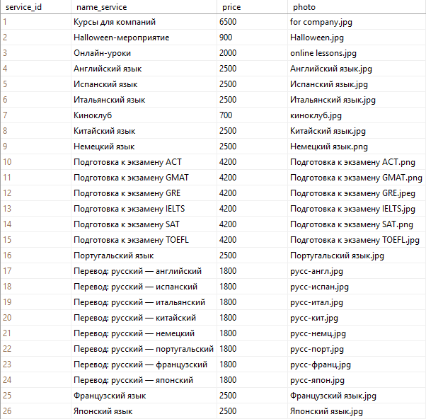
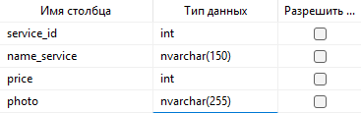
Основные таблицы с данными
Таблица «Services»

Slide 8
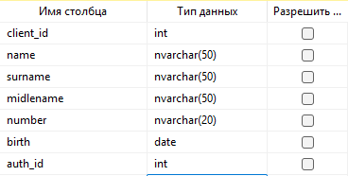
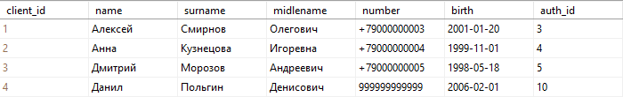
Таблица «Clients»

Slide 9
Процесс разработки приложения
1. Анализ предметной области и сбор требований
2. Проектирование архитектуры и базы данных
3. Авторизация, регистрация и ролевая навигация
4. Страницы: профиль, товары, услуги и расписание
5. CRUD-операции, изображения и финальная отладка

Slide 10
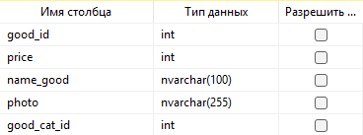
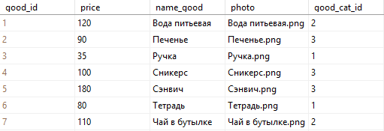
Таблица «Goods»

Slide 11
Тестирование
1. Проведено 10 функциональных сценариев
2. Проверены авторизация, регистрация и роли
3. Проверены добавление, редактирование и удаление записей
4. Проверены изображения, товары, услуги и расписание
5. Итог: все сценарии пройдены, критичных ошибок нет

Slide 12
ИНСТРУКЦИЯ
по охране труда при работе на персональном компьютере (ноутбуке)
К самостоятельной работе на персональном компьютере допускаются лица, которые:
− не имеют каких-либо медицинских противопоказаний для работы на персональном компьютере;
− прошли вводный инструктаж и первичный инструктаж по охране труда на рабочем месте;
− ознакомились с настоящей инструкцией по охране труда при работе с персональным компьютером.

Slide 13
В целях соблюдения требований охраны труда при работе на персональном компьютере необходимо:
− знать и соблюдать требования электро и пожаробезопасности, охраны труда и
производственной санитарии при выполнении работ на персональном компьютере;
− иметь четкое представление об опасных и вредных факторах, связанных с выполнением работ на компьютере, знать основные способы защиты от их воздействия;
− пользоваться персональным компьютером (ноутбуком) согласно инструкции по
эксплуатации производителя;
− знать порядок действий при поломке, возгорании компьютера, сигналы оповещения при пожаре;
− уметь пользоваться первичными средствами пожаротушения;
− при совместном использовании персонального компьютера (ноутбука) и принтера
соблюдать инструкцию по охране труда при работе на принтере;

Slide 14
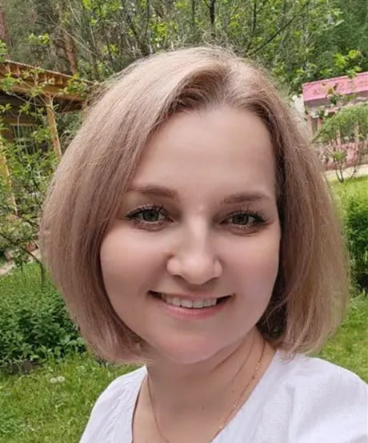
Галаутдинова Лилия Равиловна
Основатель и ген. директор детского центра доп. образования «Кубик-Рубик»
Данил предложил нам сделать приложение для оттачивания навыков в создании коммерческих проектов. Я была не против принять его предложение, к тому же все наши бумажные журналы давно мешают работать. Поэтому Данил сделал нам удобное приложение, которым мы пользуемся. Если я хочу, что-то добавить для удобства, то он поможешь и сделает это. Так, например мы добавили колонку с товарами. Я уже знаю, чем загружу его после того, как он закончит колледж, потому что у меня еще есть идеи как развить приложение.

Slide 15
Заключение
В ходе выполнения выпускной квалификационной работы была разработана информационная система школы иностранных языков LanguageAcademy, предназначенная для автоматизации деятельности языковой академии. Основное назначение системы заключается в упрощении работы менеджера с клиентами, преподавателями, услугами, товарами и расписанием.
В процессе разработки были выполнены все цели и задачи, поставленные до начала проектирования и реализации работы.

Slide 16
Спасибо за внимание!

